Slide 1
Chamfer Matching
GG

Slide 2
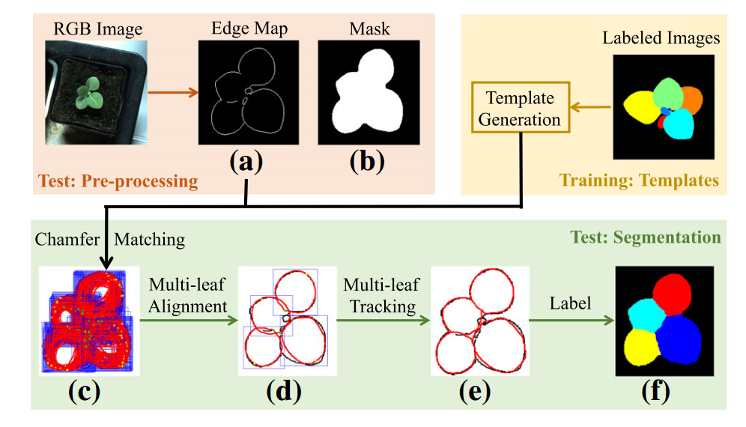
流程圖

Slide 3
Template generation
H種葉子的形狀
每種形狀做成I種不同的大小
每個再做成V種不同的角度
共H*I*V個Template

